Slide 1
Dosen Pengampu : 8126 – Jefry Sunupurwa Asri, S.Kom, M.Kom
CIM430 – PEMROGRAMAN MOBILE
PERTEMUAN 1
Instalasi Tools

Slide 2
Software yang dibutuhkan
Android Studio
https://developer.android.com/studio
Flutter
https://flutter.dev/docs/get-started/install/windows
JDK
https://www.oracle.com/java/technologies/javase-jdk16-downloads.html
Komputer atau Laptop yang memadai

Slide 3
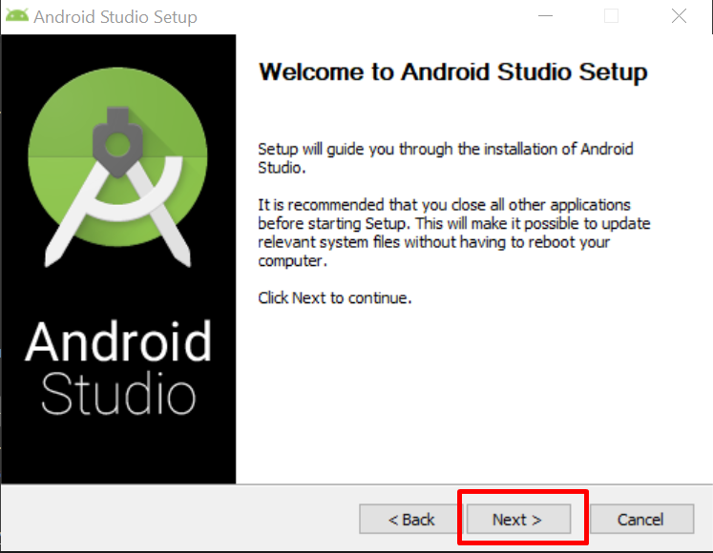
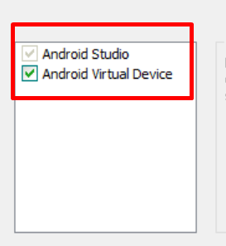
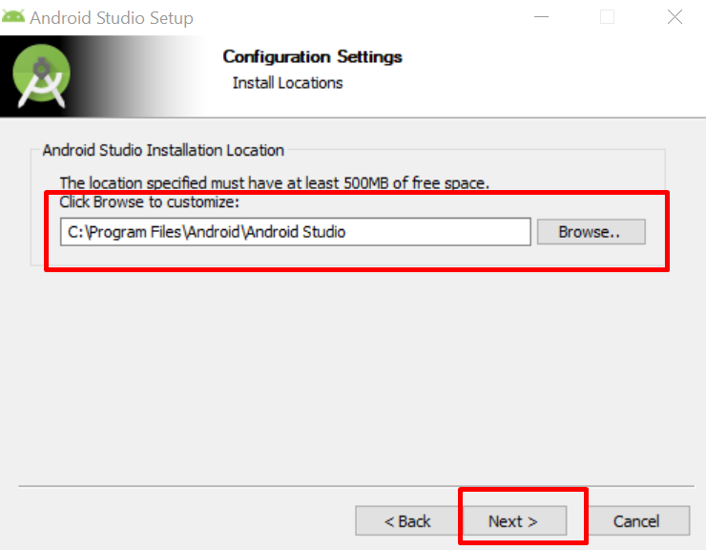
Android Studio
Jalankan software android studio yang sudah didownload, kemudian akan muncul popup seperti pada gambar disamping, klik next.
Kemudian centang pilihan “Android Virtual Device”, klik next
Sesuaikan lokasi instalasi android studio sesuai yang diinginkan, jika tidak ingin merubahnya maka bisa langsung pilih next.

Slide 4
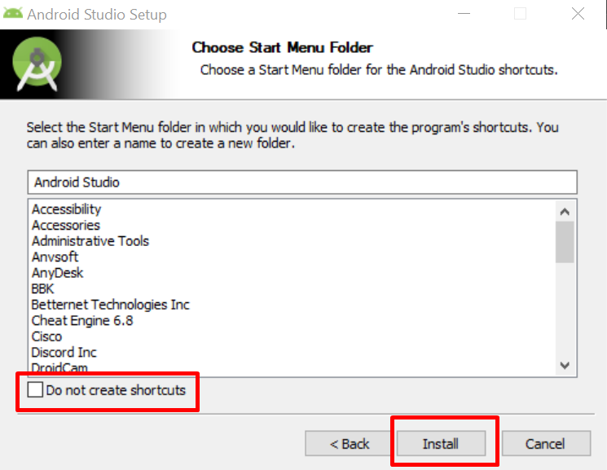
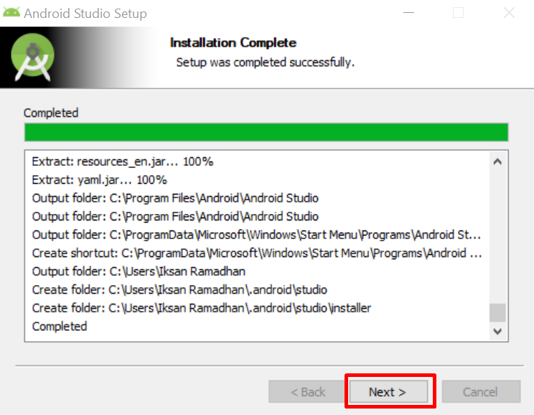
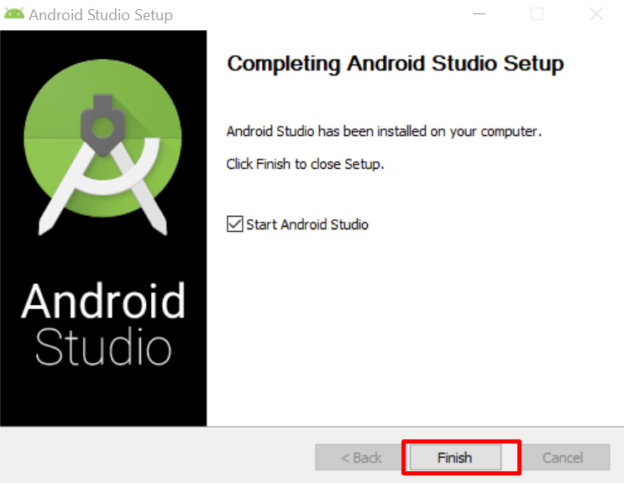
Android Studio
pilih install, dan tunggu hingga proses instalasi selesai.
Klik Next
Hilangkan centang jika tidak ingin langsung menjalankan android studio setelah diinstall kemudian klik finish.

Slide 5
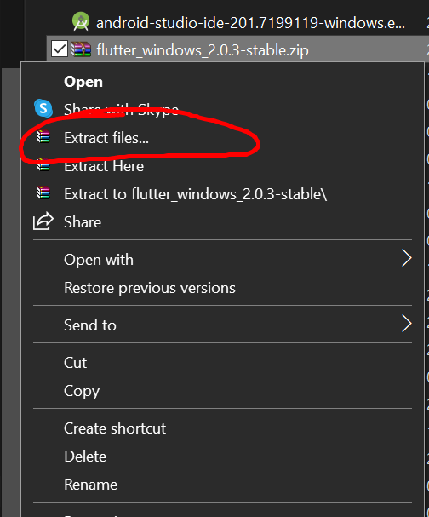
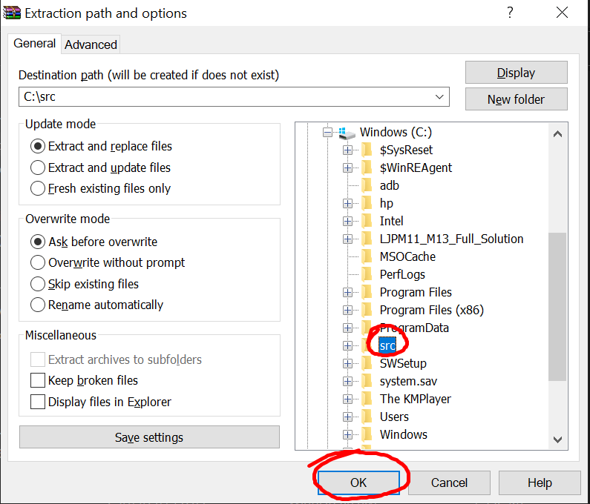
Flutter
Setelah flutter berhasil didownload, kemudian ekstrak file tersebut pada folder baru, contoh disini pada dokumen C: dan folder baru dengan nama src.

Slide 6
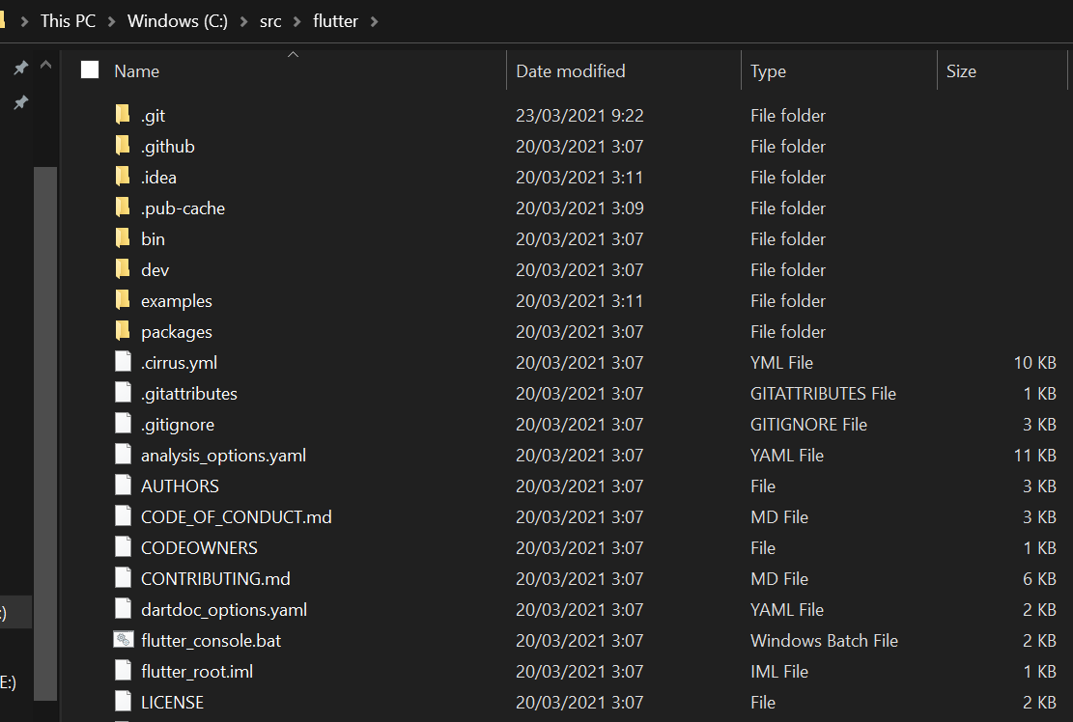
Gambar dibawah merupakan tampilan setelah berhasil mengekstrak flutter

Slide 7
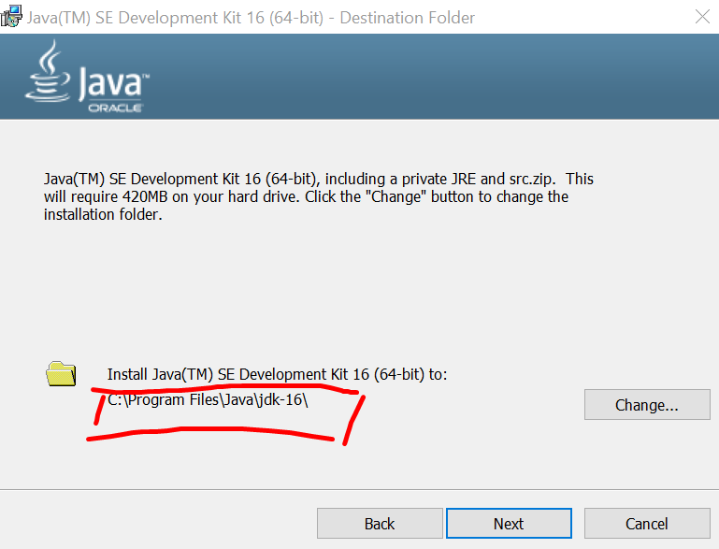
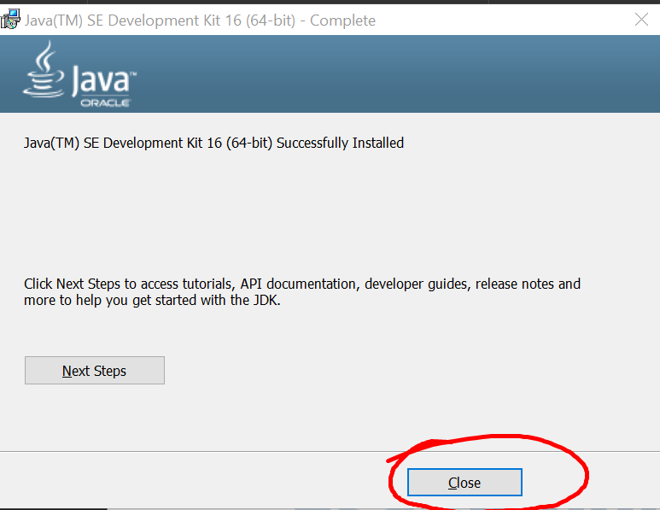
JDK
Setelah JDK berhasil didownload, kemudian jalankan installer tersebut
Tunggu hingga proses installasi selesai
Pilih Close, installasi JDK selesai dilakukan

